Slide 1
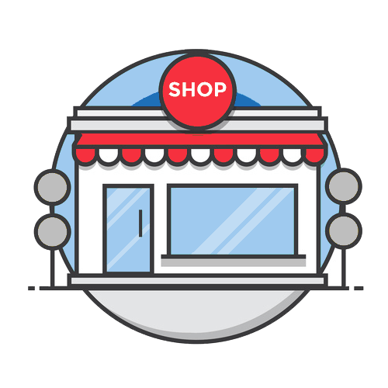
Sycker
Créé par : Jérémy RICHARD, Louis ARDILLY et David DA SILVA TEIXEIRA

Slide 2
Principe de l’application
Qu’est-ce que Sycker ?
Sycker est une application mobile permettant la recherche de commerçants parisiens
Objectifs de Sycker
Permettre une mise en relation plus simple entre utilisateur et commerçants
Découverte de commerces à Paris
Découverte des petits commerçants parisiens

Slide 3
Librairies utilisées
Gson
Gson est une bibliothèque Java qui peut être utilisée pour convertir des objets Java en leur représentation JSON. Il peut également être utilisé pour convertir une chaîne JSON en un objet Java équivalent.
Volley
Volley est une bibliothèque HTTP qui rend le réseautage pour les applications Android plus facile et surtout, plus rapide.

Slide 4
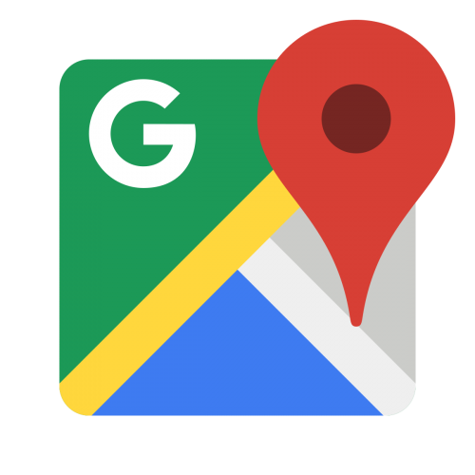

API utilisées
Commerçants parisiens API
Google Maps API
Récupération des informations des commerçants
Récupération de la carte et affichage de l’emplacement des commerçants

Slide 5
Fonctionnalités
Liste des commerçants parisiens
Détails des informations d’un commerçant
Affichage de la position du commerçant via GoogleMaps
Ajout et suppression de commerçants en favoris
Trie par type de commerçant

Slide 6
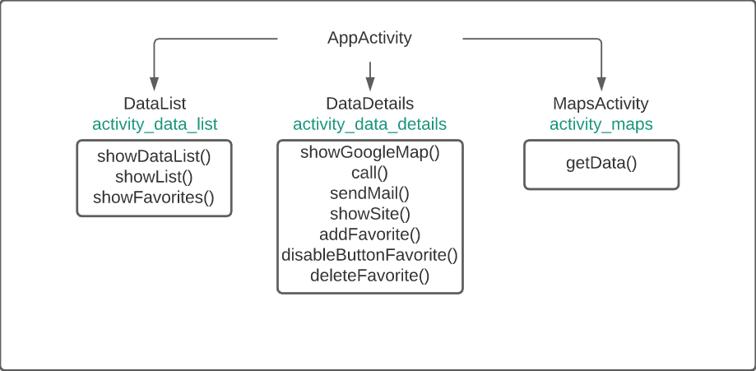
Architecture de l’application

Slide 7
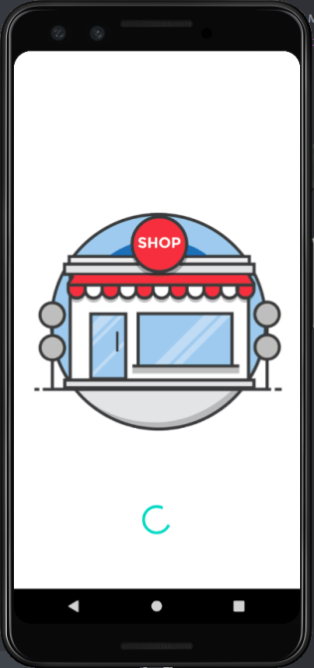
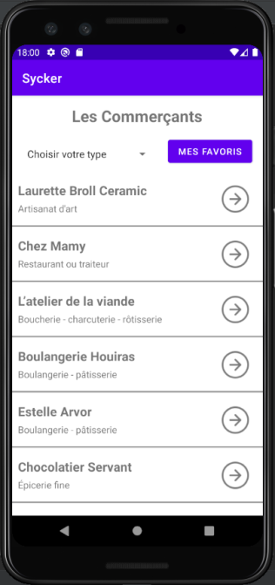
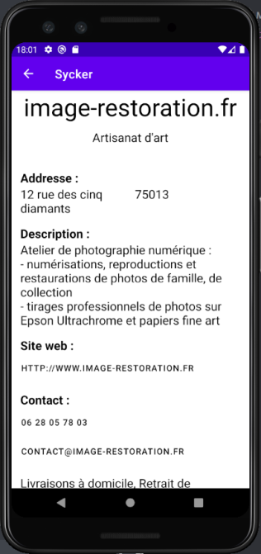
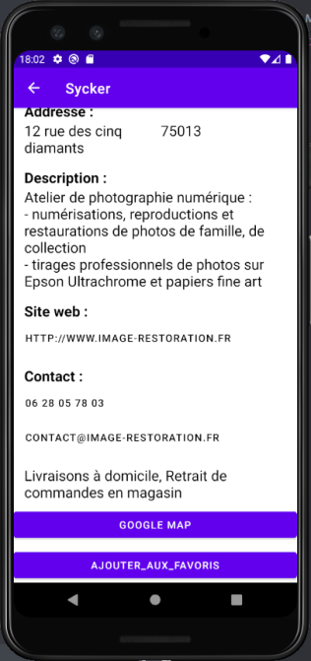
Design de l’application

Slide 8
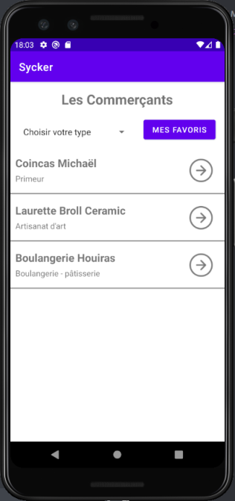
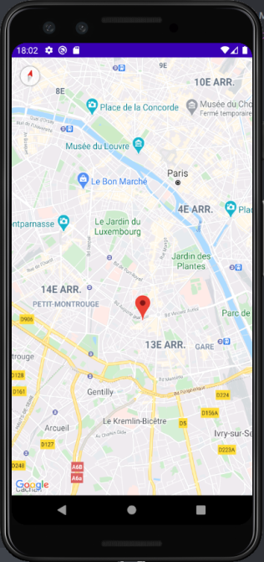
Design de l’application

